Slide 1
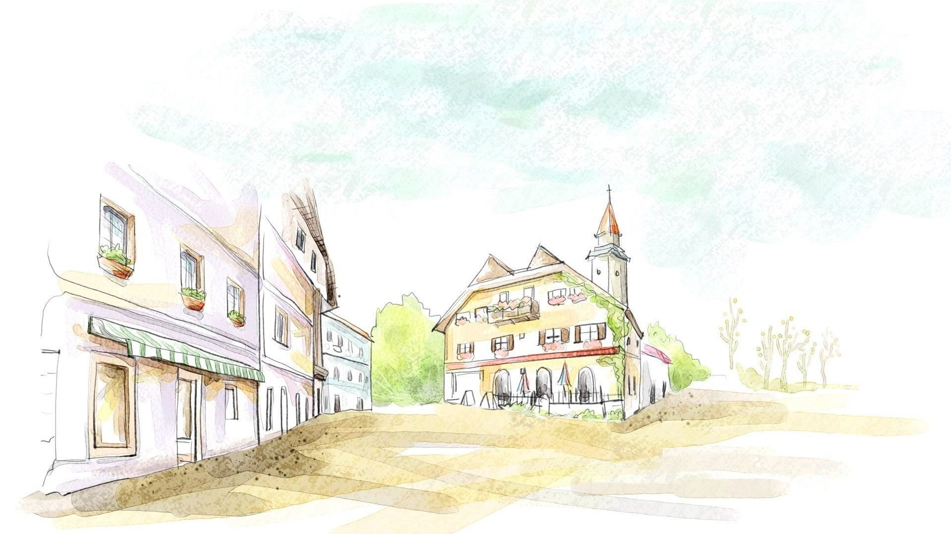
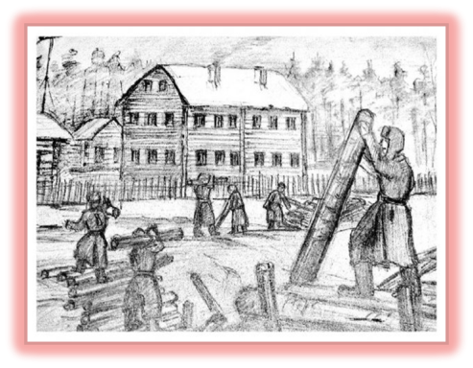
Исследовательский проект
«Гордись своим именем улица Комарова»
Воспитатель : Коркина Анна Евгеньевна
Дети средней группы№2
Детского сада «Золушка»
Заводоуковск 2019 год

Slide 2
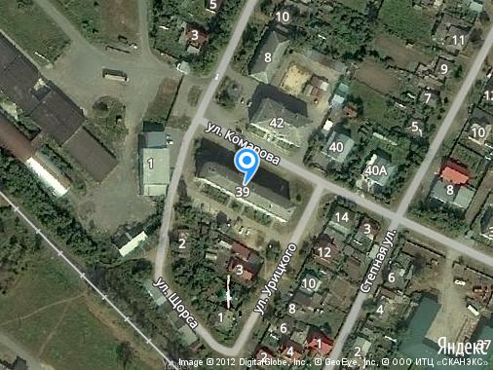
Участники проекта :
- педагог средней группы;
- дети средней группы;
- родители.
Проект реализуется в сотрудничестве с музеем города Заводоуковска,
Библиотекой.

Slide 3
Цель:
Формирование у детей дошкольного возраста интереса к знаменитому человеку, прославившему наш город.
Задачи:
приобщить детей, родителей, педагогов к истории и культуре родного края, к его духовным и материальным ценностям;
- познакомить с биографией Владимира Комарова,
прославившего Заводоуковск;
- закрепить представления о знаменитых земляках;
расширять кругозор детей;
- воспитывать чувство патриотизма;
- воспитывать чувство любви к родному краю, чувство гордости за своих земляков, чувство уважения .

Slide 4
Что мы делали :
НОД « Жизнь Владимира Комарова»;
НОД «Наши земляки герои»;
Беседа «Каких известных людей, прославивших наш город вы знаете»;
Беседа «Какие земляки вам известны. Чем они прославились»;
Рассматривание репродукций портретов Владимира Комарова;
Рассматривание вырезок из газет и журналов о Владимире Комарове;
Дидактическая игра «Узнай и назови»;
Сюжетно - ролевая игра «Экскурсоводы»;
Сюжетно - ролевая игра «Детское телевидение»;
Самостоятельное рассматривание иллюстраций, картин, репродукций портретов Комарова;
Виртуальная экскурсия «Музей нашего города»;
Выставка портретов Комарова;
Презентация «Комаров»

Slide 5
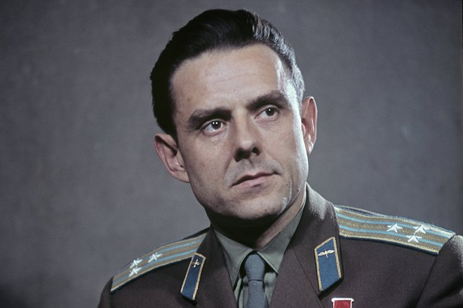
Владимир Комаров
16 марта 1927 года в Москве родился будущий герой Советского Союза Владимир Комаров. Родители мальчика - Михаил Яковлевич и Ксения Игнатьевна – жили на Третьей Мещанской улице.

Slide 6
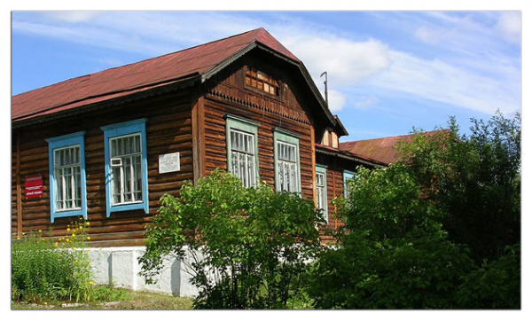
В годы Великой Отечественной войны вместе с Воронежским и Московским авиазаводами в Заводоуковск эвакуируется Первая Московская школа ВВС, учениками которой были два будущих космонавта – Лев Демин и Владимир Комаров.
Ученик первого выпуска, полковник КГБ СССР Лениард Михайлов писал: «17 октября 1941 года. Уезжаем из Москвы в товарных вагонах, в каждом по 60–65 человек. Через 21 день прибыли на станцию Заводоуковскую. Верстовой столб указывает: «До Москвы – 2037 км». Ранее пассажирский поезд проходил это расстояние за 33 часа, мы преодолели его за три недели. Нас разместили в здании санаторно-лесной школы Заводоуковска (до 1944 года)».
Учеников разместили в комплексе зданий, построенных в 1932 – 1939 годах на улице Ермака и представлявших собой деревянные постройки для средней городской школы санаторно-лесного типа.

Slide 7
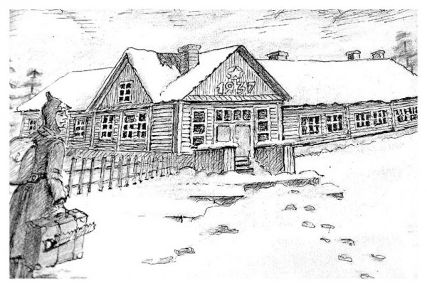
В учебном заведении все подчинялось строгому воинскому распорядку. Присланные родителями деньги ученики тратили на базаре. Вот перечень цен: картофельная оладушка (драник) – 5 руб., буханка хлеба – 200–300 руб., масло сливочное топленое, пол-литра – 600 руб., круг мороженого молока – 10–15 руб., пол-литра самогонки – 600 рублей.
Во внеурочное время работали на лесных делянках в окрестностях села Тропинского, 37-й километр от Заводоуковска. 15 ноября первая рота в количестве 78 человек ездила на погрузку дров на 26-й километр. Работали ночью в необычайно тяжелых условиях: высокая насыпь, лед на болоте проламывался, двухметровые лесины толщиной более 20–30 см. Несмотря на трудности, учащиеся в течение трех часов погрузили 215 куб. м.

Slide 8
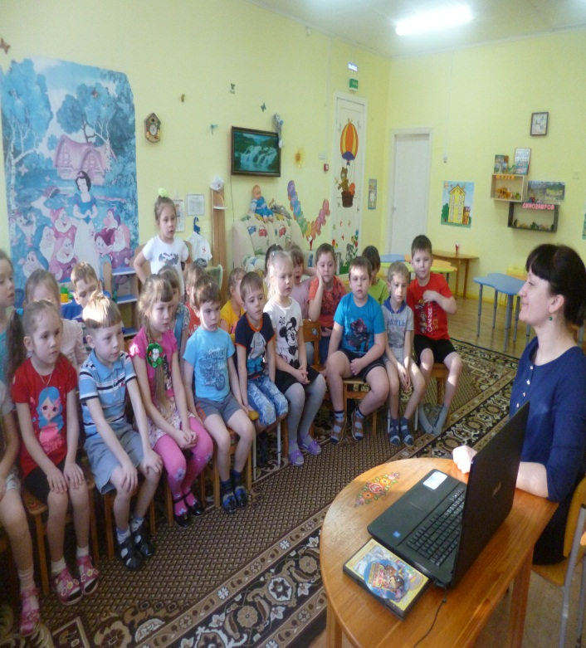
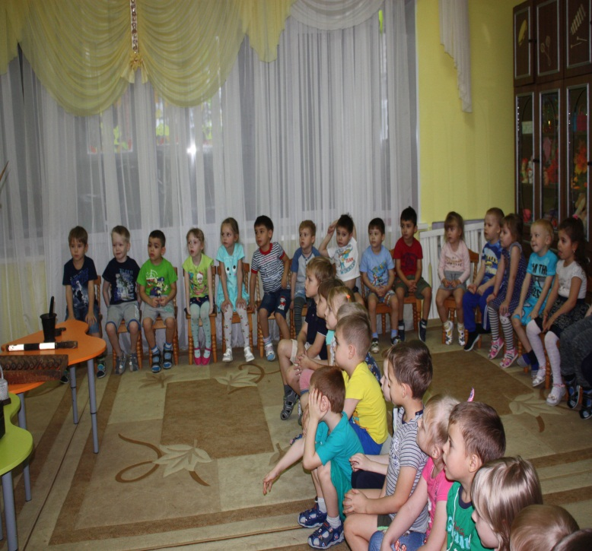
Провели цикл бесед

Slide 9
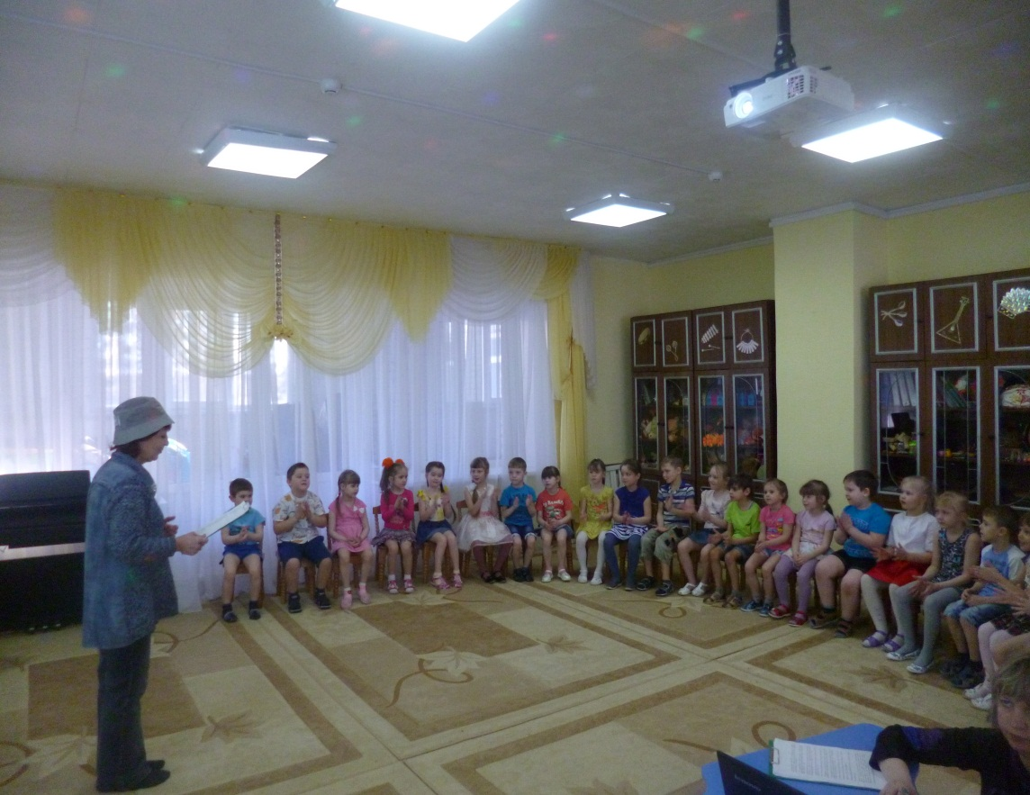
Встречались с представителями музея

Slide 10
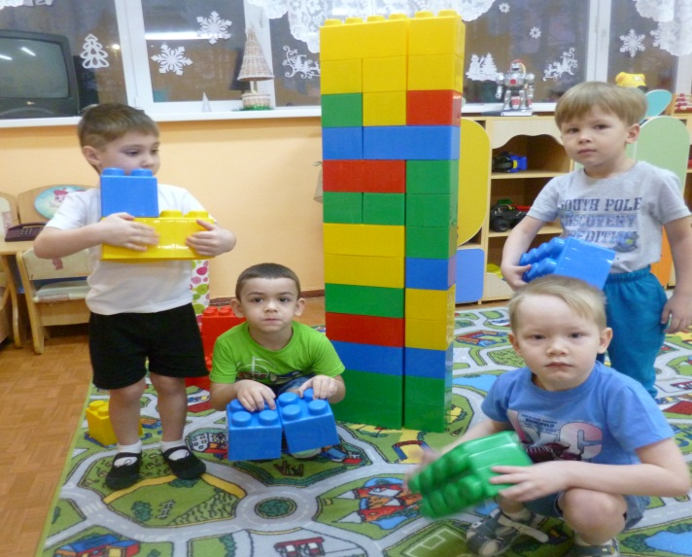
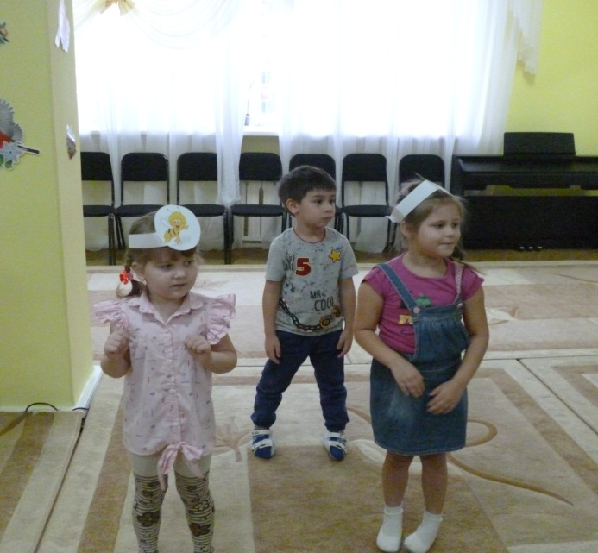
Играли в сюжетно ролевые игры
«По дорогам наших улиц»

Slide 11
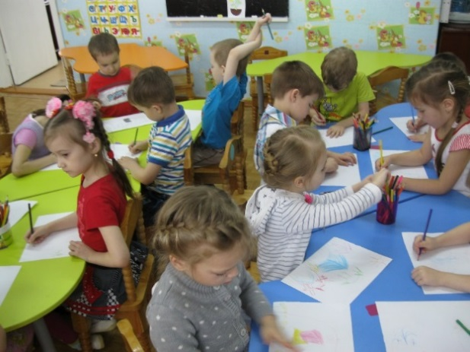
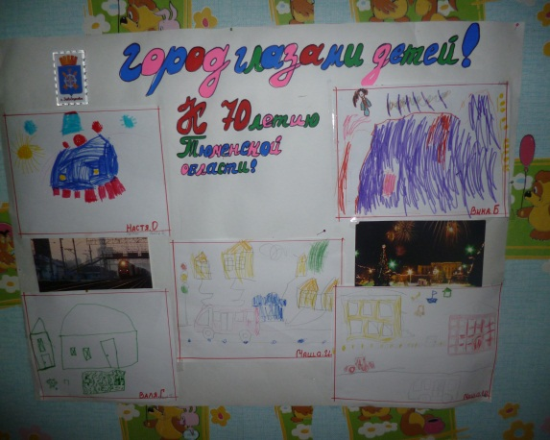
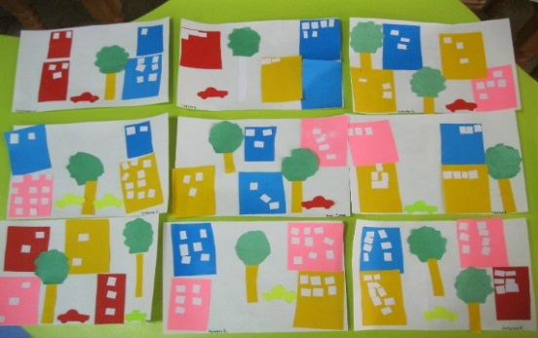
Рисовали улицы нашего города

Slide 12
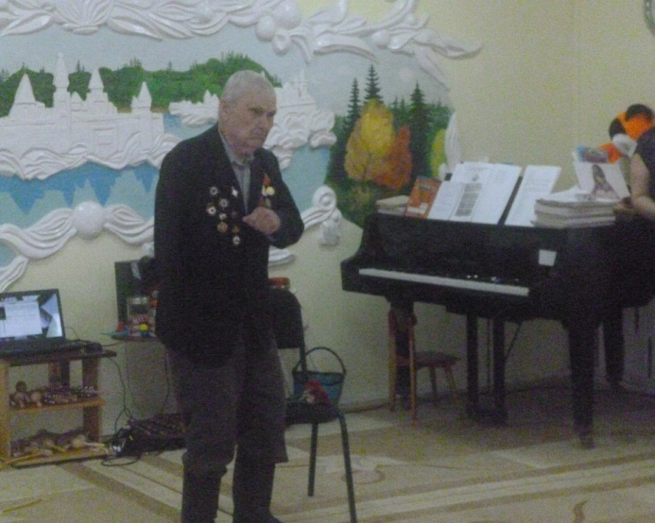
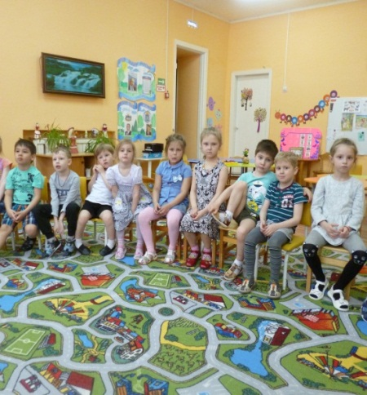
Встречались со старейшими людьми улицы Комарова

Slide 13
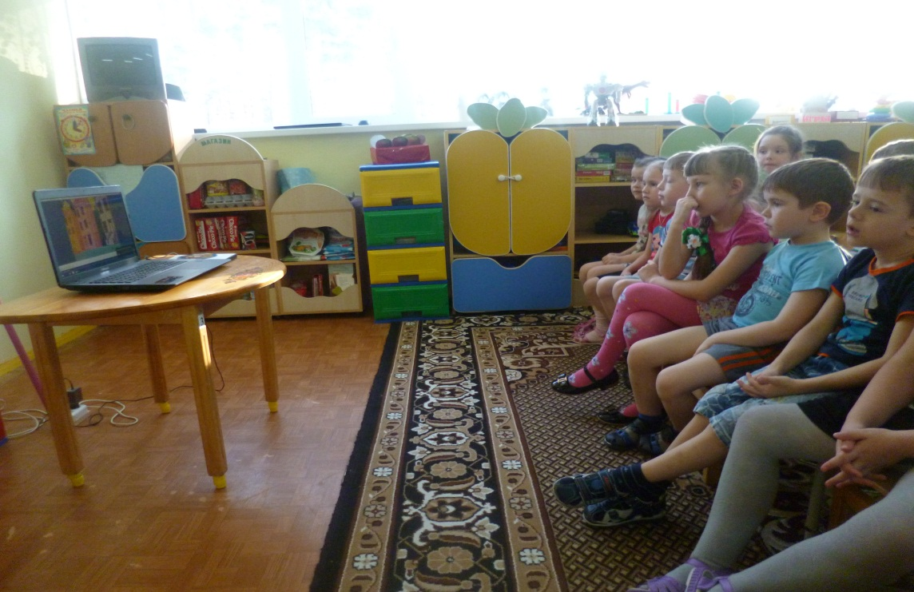
Смотрели презентацию о Владимире Комарове

Slide 14
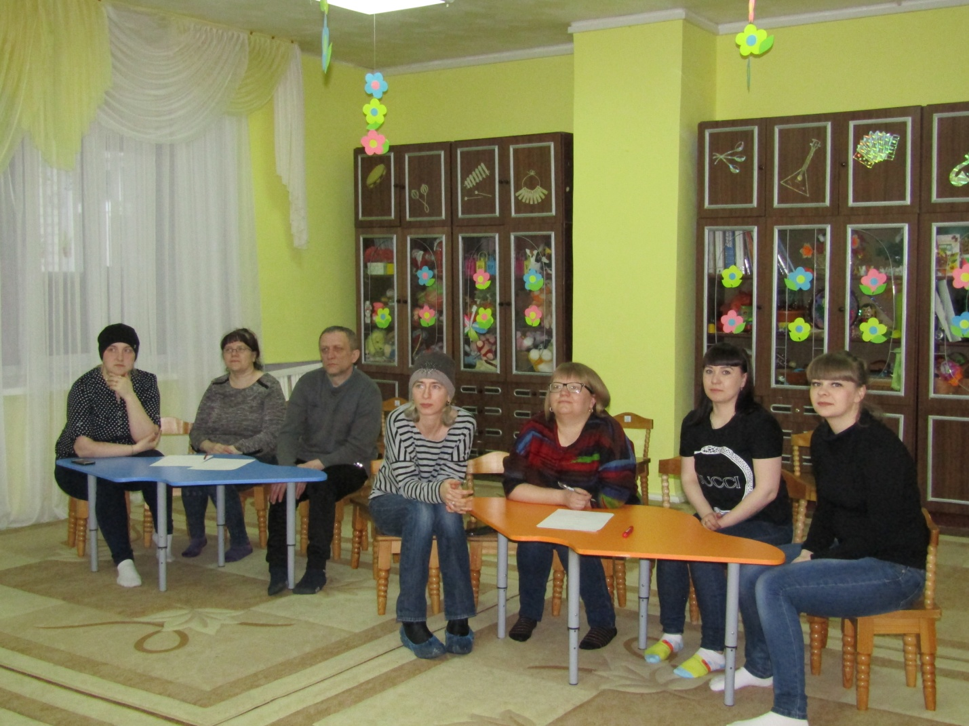
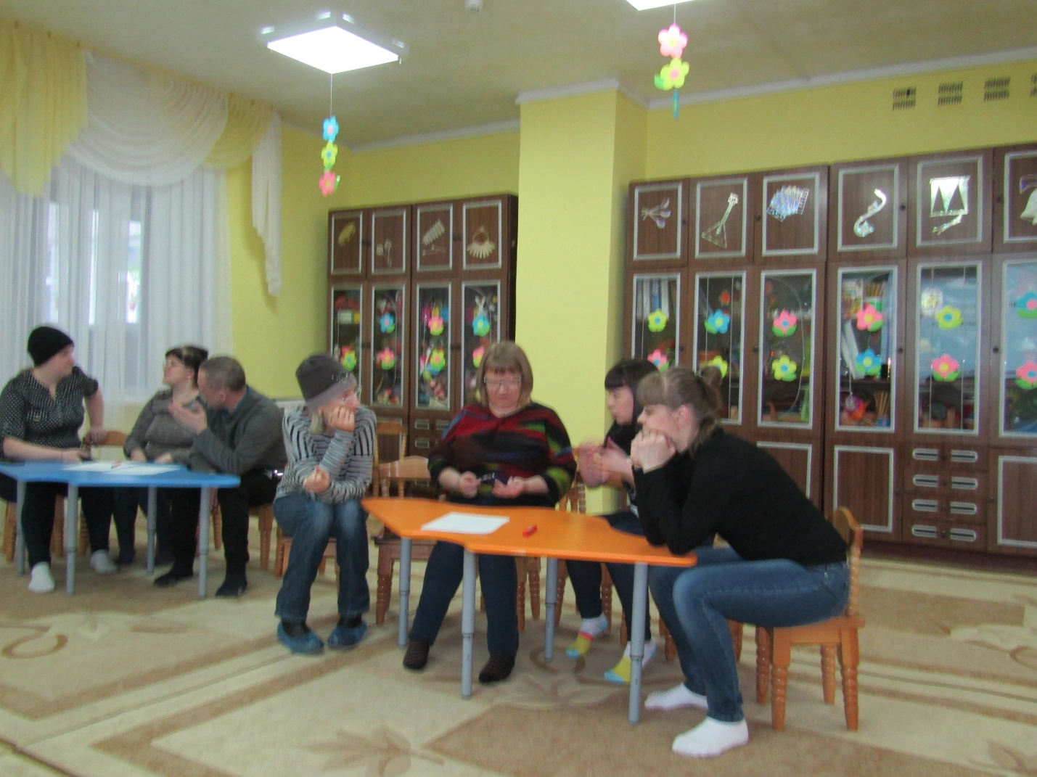
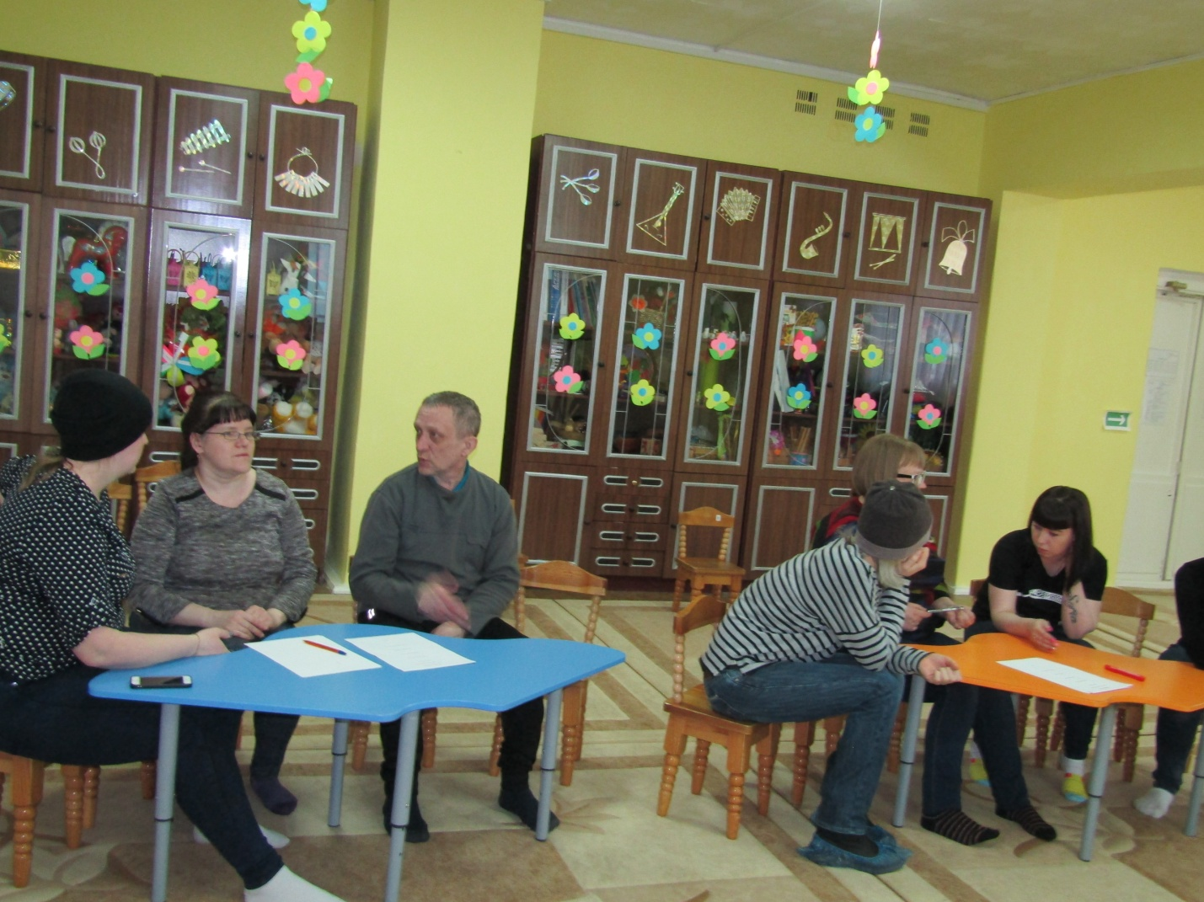
Квест – игра с родителями
«Малая Родина»

Slide 15
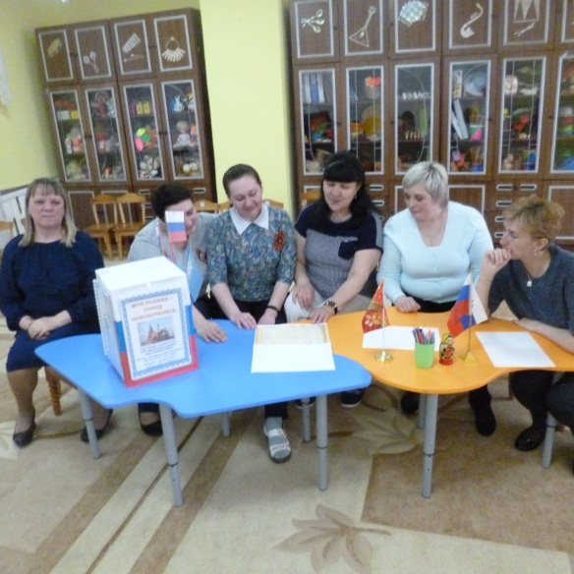
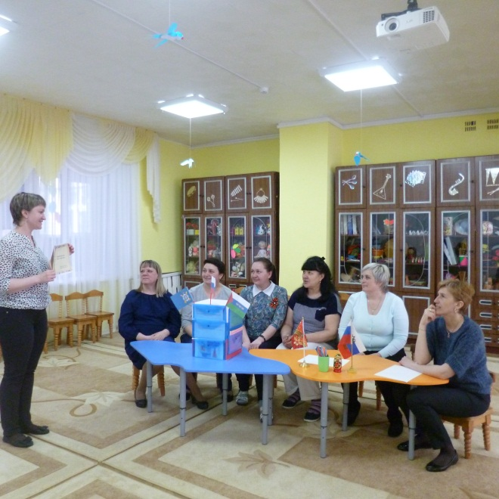
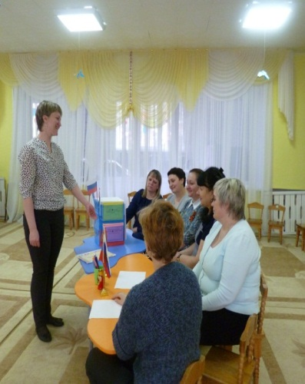
С воспитателями круглый стол
«Проекты о городе Заводоуковске»

Slide 16
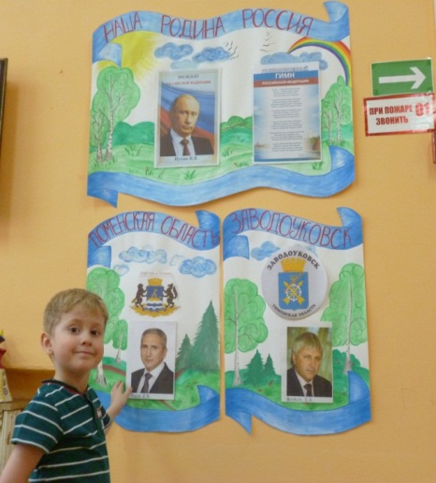
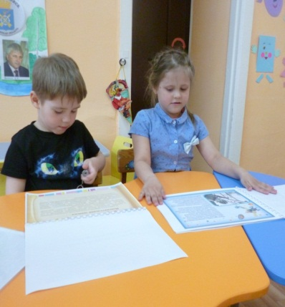
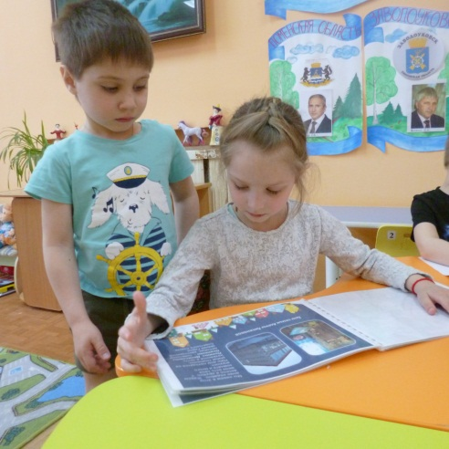
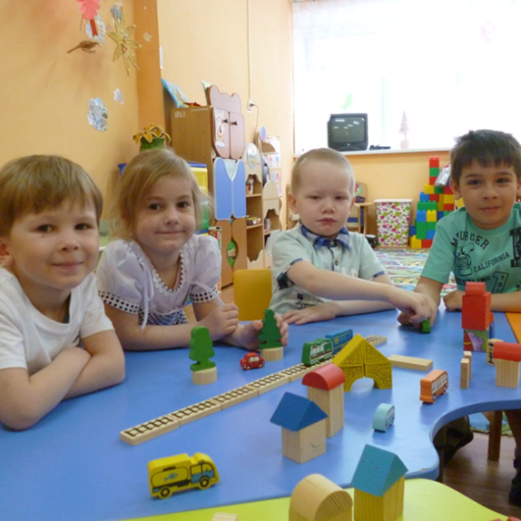
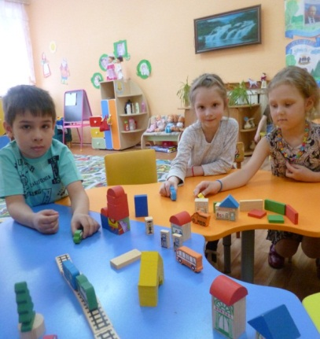
Пополнили развивающую среду
группы

Slide 17
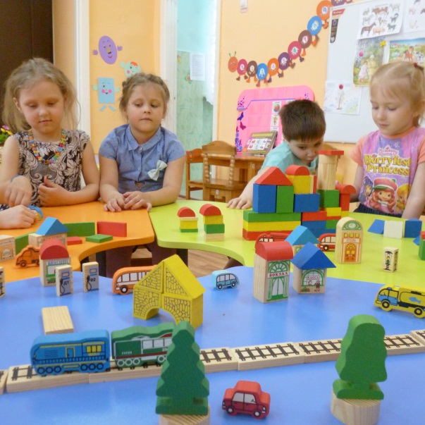
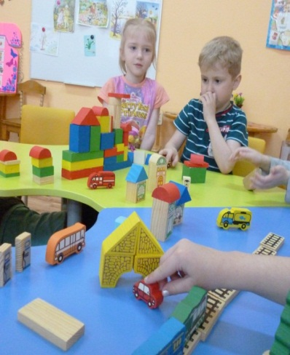
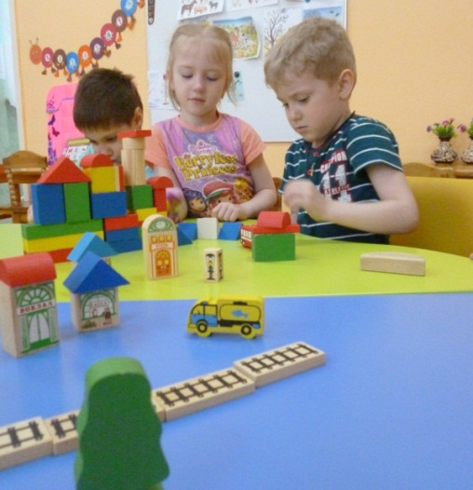
Строили улицу Комарова

Slide 18
Вместе с детьми мы узнали, что в нашем городе Заводоуковске одна из улиц названа «Комарова» в честь летчика космонавта Владимира Михайловича Комарова.

Slide 19
Спасибо за внимание !

